Slide 1
XÂY DỰNG MODULE QUẢN LÝ NHẬP XUẤT HÀNG HÓA CHO ỨNG DỤNG QUẢN LÝ KHO TRÊN NỀN TẢNG LOW-CODE BẰNG POWER APPS
TRƯỜNG ĐẠI HỌC GIAO THÔNG VẬN TẢI
PHÂN HIỆU TẠI THÀNH PHỐ HỒ CHÍ MINH
BỘ MÔN CÔNG NGHỆ THÔNG TIN
BÁO CÁO ĐỒ ÁN TỐT NGHIỆP
Giảng viên hướng dẫn | : ThS. Phạm Thị Miên
Sinh viên thực hiện | : Phạm Nguyễn Thùy Dung
Mã sinh viên | : 6151071003
Lớp | : CQ.61.CNTT
Notes:
Xin chào quý thầy cô trong hội đồng và các bạn Sinh viên đang có mặt trong buổi họp

Slide 2
TRƯỜNG ĐẠI HỌC GIAO THÔNG VẬN TẢI
PHÂN HIỆU TẠI THÀNH PHỐ HỒ CHÍ MINH
BỘ MÔN CÔNG NGHỆ THÔNG TIN
1
2
3
4
TỔNG QUAN
ĐỀ TÀI
CÔNG NGHỆ
TỔNG KẾT
DEMO

Slide 3
TRƯỜNG ĐẠI HỌC GIAO THÔNG VẬN TẢI
PHÂN HIỆU TẠI THÀNH PHỐ HỒ CHÍ MINH
BỘ MÔN CÔNG NGHỆ THÔNG TIN
1
TỔNG QUAN ĐỀ TÀI
Hiện trạng:
Liên kết với các bộ phận mất nhiều thời gian
Quản lý bằng sổ sách và biểu mẫu dễ thất thoát dữ liệu.
Khó khăn trong việc kiểm soát
Giải pháp:
Chuyển đổi số: áp dụng công nghệ vào quy trình quản lý
Hỗ trợ truy xuất quản lý hàng hóa và thông tin nhập xuất kho bằng quét mã QR
Lợi ích:
Giảm thiểu thời gian thực hiện các công việc
Liên kết với các bộ phận dễ dàng hơn.
Dễ dàng kiểm soát được thông tin
Yêu cầu:
Nghiên cứu và ứng dụng quy trình quản lý nhập xuất hàng hóa vào hệ thống
Đào tạo người dùng

Slide 4
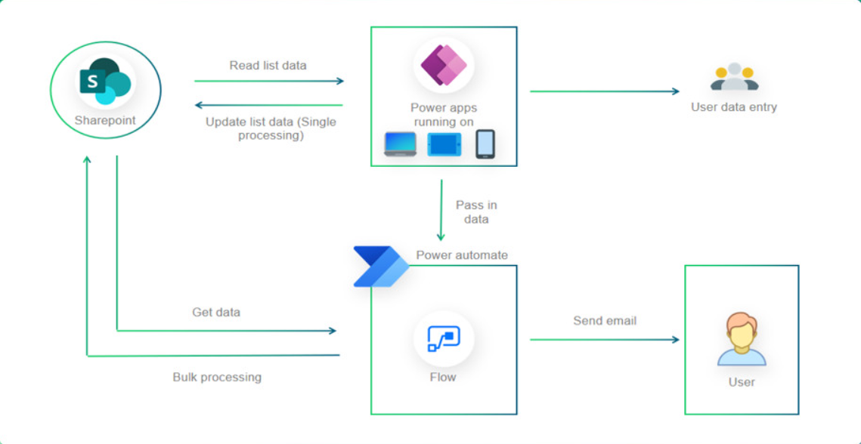
TRƯỜNG ĐẠI HỌC GIAO THÔNG VẬN TẢI
PHÂN HIỆU TẠI THÀNH PHỐ HỒ CHÍ MINH
BỘ MÔN CÔNG NGHỆ THÔNG TIN
2
CÔNG NGHỆ

Slide 5
TRƯỜNG ĐẠI HỌC GIAO THÔNG VẬN TẢI
PHÂN HIỆU TẠI THÀNH PHỐ HỒ CHÍ MINH
BỘ MÔN CÔNG NGHỆ THÔNG TIN
2
CÔNG NGHỆ
Điểm nổi bật của công nghệ:
Power Apps:
Hỗ trợ quản lý quyền truy cập dữ liệu và bảo mật, đảm bảo rằng các ứng dụng tuân thủ các chính sách bảo mật của tổ chức.
Có thể mở rộng chức năng của Power Apps bằng cách sử dụng các hàm tùy chỉnh, API và kết nối với các dịch vụ web.

Slide 6
TRƯỜNG ĐẠI HỌC GIAO THÔNG VẬN TẢI
PHÂN HIỆU TẠI THÀNH PHỐ HỒ CHÍ MINH
BỘ MÔN CÔNG NGHỆ THÔNG TIN
2
CÔNG NGHỆ
Điểm nổi bật của công nghệ:
Power Automate: Giúp người dùng tự động hóa các tác vụ lặp đi lặp lại và các quy trình phức tạp, từ việc gửi email tự động đến quy trình phê duyệt.
Sharepoint Online:
Cho phép tổ chức lưu trữ, quản lý và chia sẻ tài liệu một cách hiệu quả, với khả năng kiểm soát phiên bản, quyền truy cập và bảo mật.
Hỗ trợ cộng tác nhóm bằng cách cung cấp các công cụ để chia sẻ tài liệu, thông tin và làm việc cùng nhau trong thời gian thực.

Slide 7
TRƯỜNG ĐẠI HỌC GIAO THÔNG VẬN TẢI
PHÂN HIỆU TẠI THÀNH PHỐ HỒ CHÍ MINH
BỘ MÔN CÔNG NGHỆ THÔNG TIN
3
TỔNG KẾT
Kết quả nghiên cứu:
Xây dựng được mô hình nghiệp vụ quản lý nhập xuất hàng hóa
Xây dựng hệ thống hoàn chỉnh với các chức năng theo mục tiêu đề ra.
Hạn chế:
Giao diện người dùng chưa tối ưu
Thời gian xử lý của một số chức năng vẫn còn lâu
Kiến nghị:
Đề xuất xây dựng hệ thống quản lý kho hoàn chỉnh.
Tối ưu hóa thời gian chạy chương trình.
Xây dựng thêm các quy trình tự động hỗ trợ người dùng trong quá trình quản lý.

Slide 8
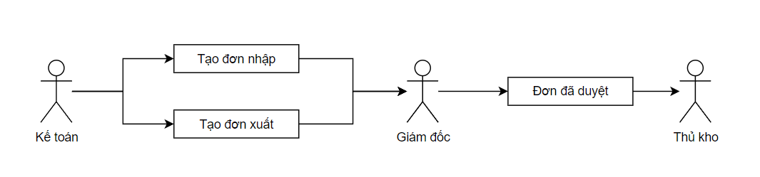
TRƯỜNG ĐẠI HỌC GIAO THÔNG VẬN TẢI
PHÂN HIỆU TẠI THÀNH PHỐ HỒ CHÍ MINH
BỘ MÔN CÔNG NGHỆ THÔNG TIN
4
DEMO
Quy trình
Sản phẩm

Slide 9
TRƯỜNG ĐẠI HỌC GIAO THÔNG VẬN TẢI
PHÂN HIỆU TẠI THÀNH PHỐ HỒ CHÍ MINH
BỘ MÔN CÔNG NGHỆ THÔNG TIN
CẢM ƠN QUÝ THẦY CÔ VÀ CÁC BẠN
ĐÃ LẮNG NGHE!

